Slide 1









2024 2DGP
Pokémini＿포켓미니
2024. 10. 14
2021180046 김민서

Slide 2










CONTENTS
목차
Game Concept
Game
Content
Development
Schedule
게임 컨셉
게임 전개 및 흐름
개발 일정

Slide 3




CONCEPT
Game Concept
포켓몬스터 모작
포켓볼이라는 가상의 휴대용 캡슐로 몬스터를 포획한 후 데리고 다니며 성장시키는 내용의 게임
게임의 재미 요소
각 포켓몬에는 타입이 존재하고 타입 간에는 상성이 존재
포켓몬과 함께 성장, 원하는 포켓몬 포획 및 팀 생성

Slide 4







CONTENT
Game Content
STEP 01
STEP 02
STEP 03
STEP 04
스타팅 포켓몬 선택
포켓몬 배틀로 성장
라이벌 트레이너와 배틀
엔딩
포켓몬 월드에 진입하여 캐릭터 생성 후 스타팅 포켓몬 선택
마을의 풀숲에서 랜덤 포켓몬과 전투 및 트레이너와의 배틀을 통해 성장
스토리의 메인인 라이벌 트레이너와 포켓몬 배틀을 해서 승리
주인공 트레이너는 꿈을 갖고 더 넓은 마을로 여행을 떠나는 엔딩

Slide 5




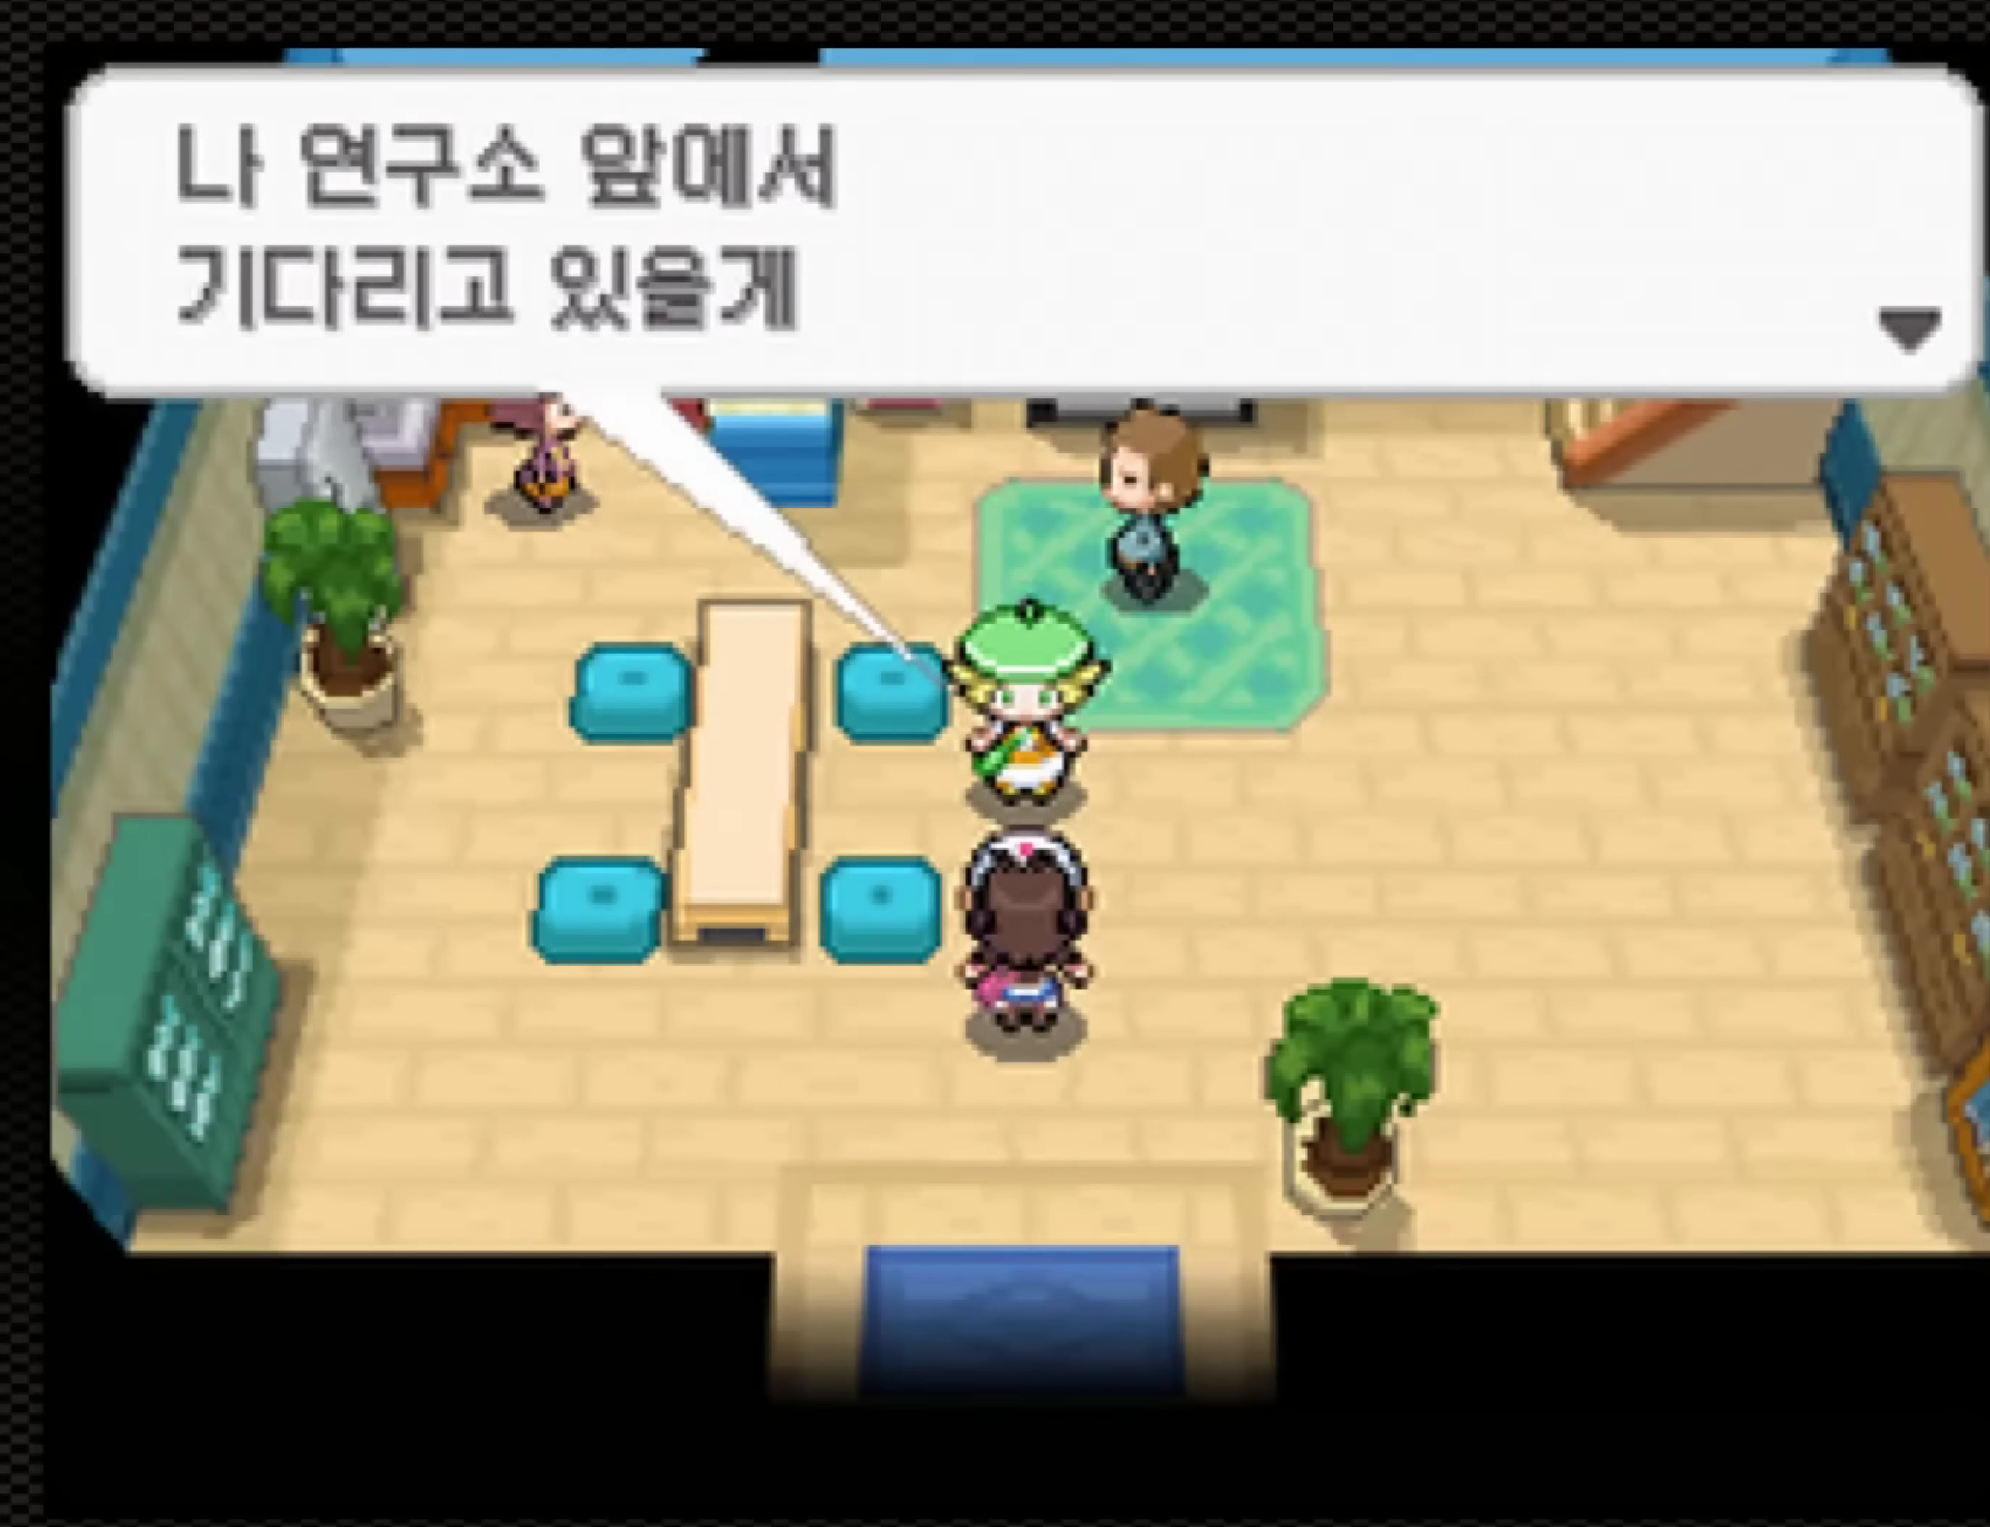
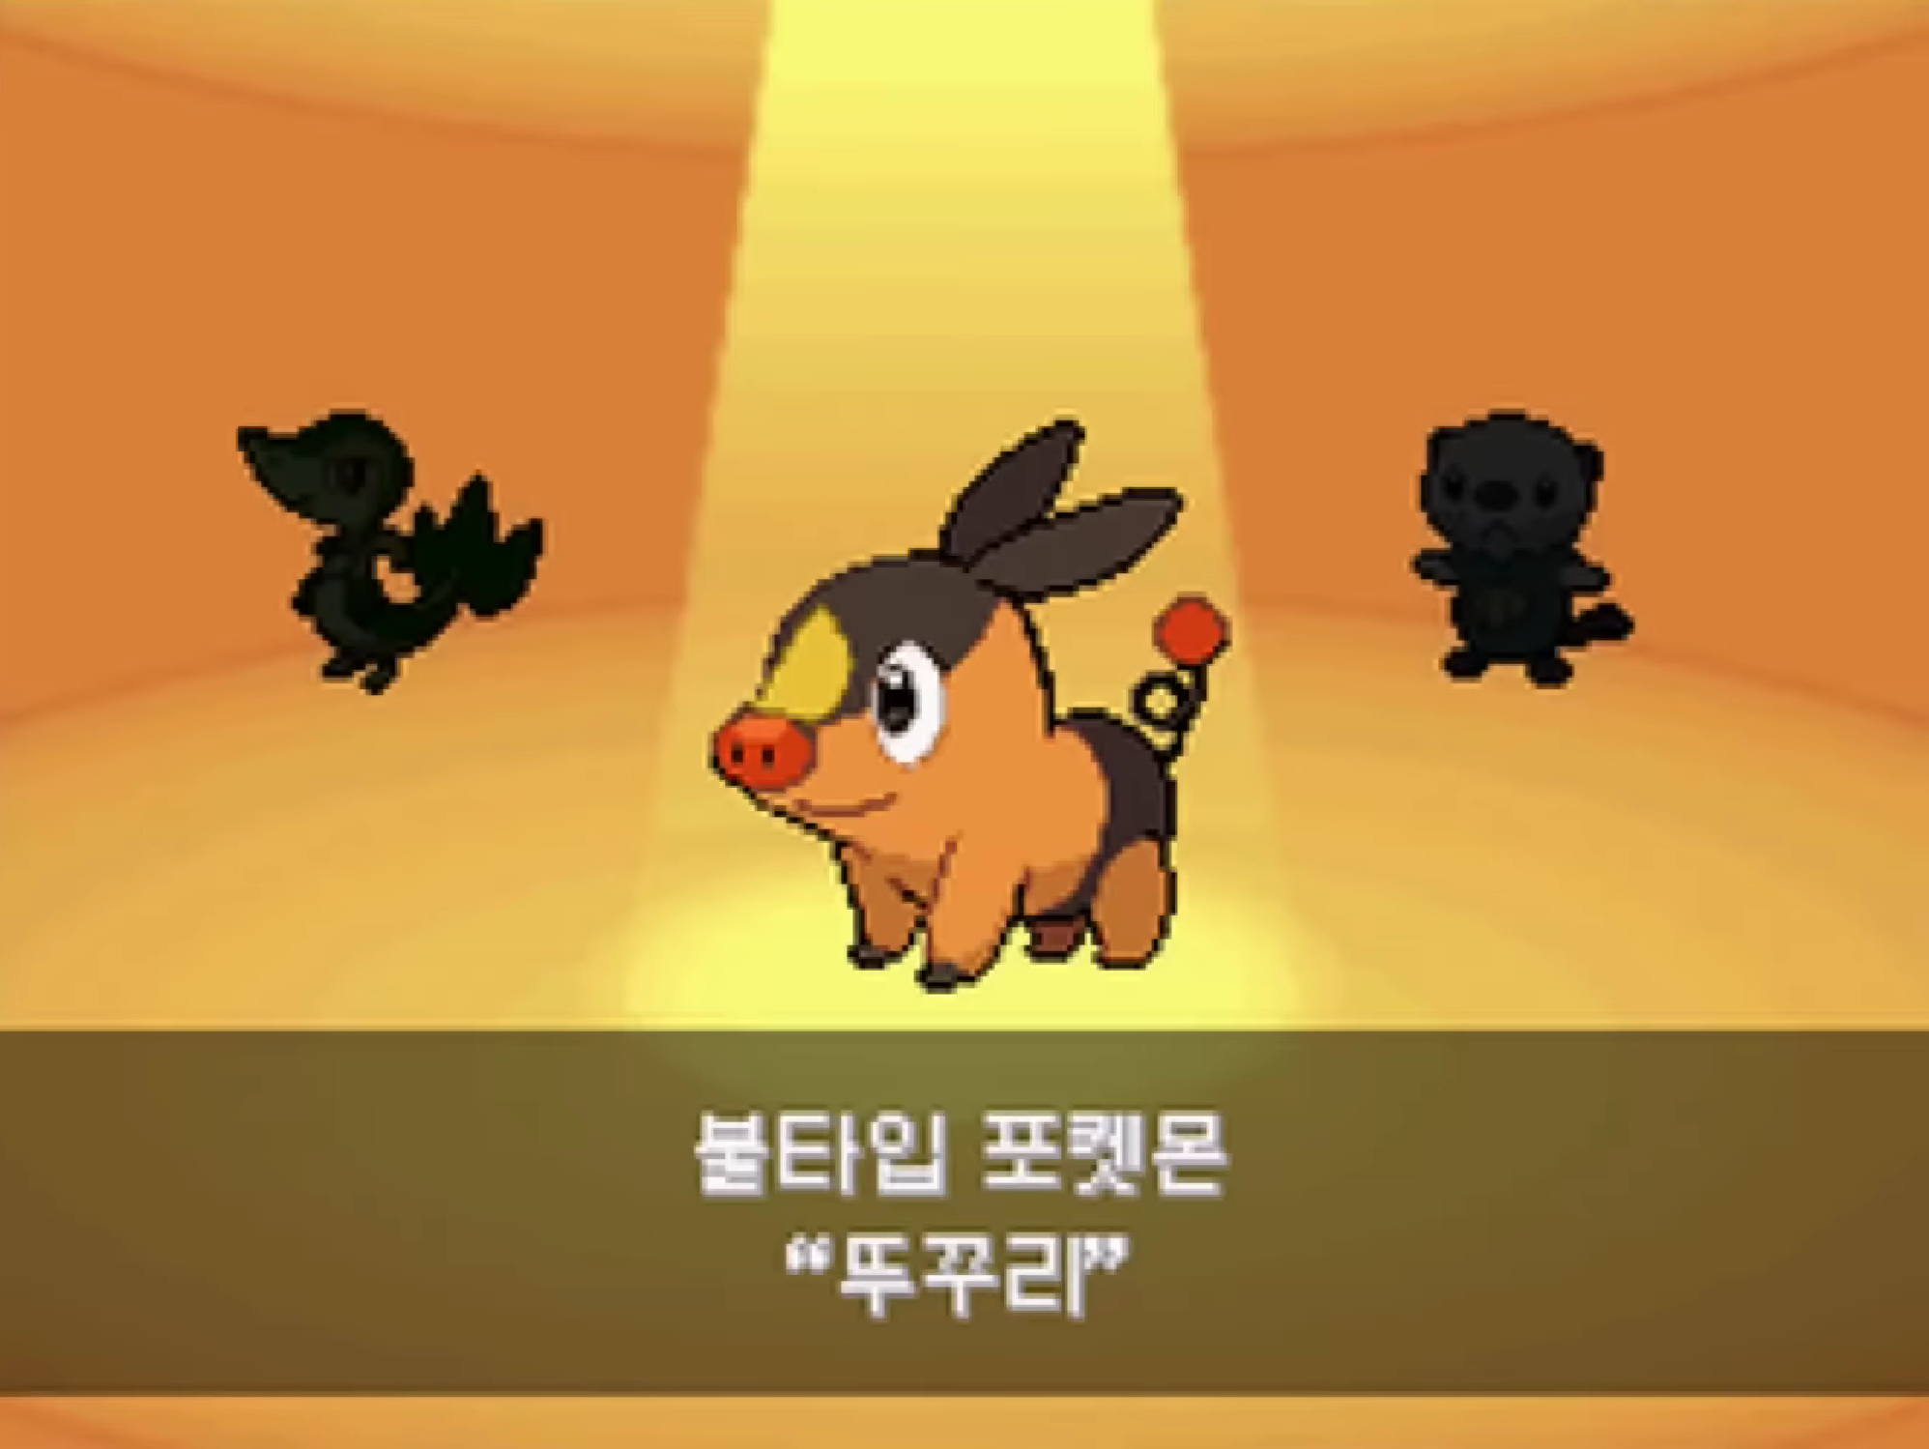
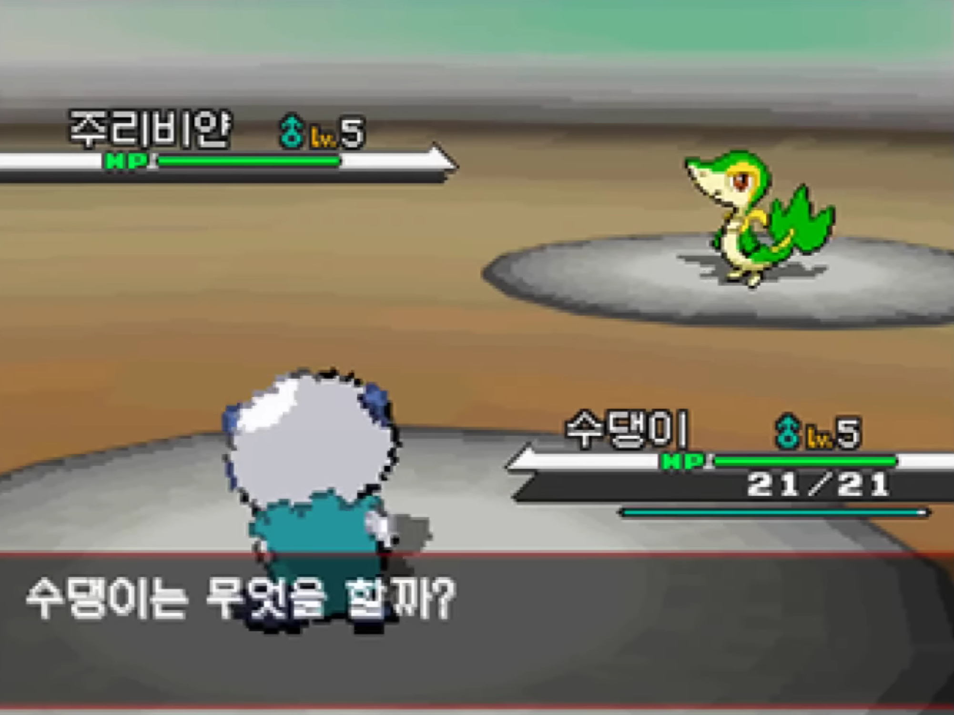
CONTENT
Game Content
▲ 메인 스토리 진행
▲ 스타팅 포켓몬 선택
▲ 다른 포켓몬과 전투

Slide 6


SCHEDULE
Development Schedule
 | CONTENT
WEEK 01 | 리소스 서칭, 전반적인 계층구조 구상 및 작성
WEEK 02 | Intro 제작 (게임 시작)
WEEK 03 | 마을 맵 제작
WEEK 04 | 포켓몬 데이터베이스 제작, 보유 포켓몬 확인 UI 제작
WEEK 05 | 전투 이벤트 제작
WEEK 06 | 포켓몬 센터 및 상점 UI 제작
WEEK 07 | Outro (엔딩) 제작, 사운드 삽입
WEEK 08 | 테스트 플레이 및 디버깅

